Slide 1
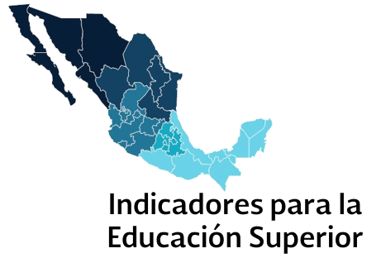
3ª Reunión de Autoridades de Educación Superior
Programa Integral para el Desarrollo de la Educación Superior
Avances 2015 – 2016 Preparación 2017

Slide 2
Indicadores
¿Qué información proporcionan?
¿Para qué sirve la información?
¿Qué decisiones se toman con base en dicha información?
¿Qué elementos o dimensiones describen?
¿Qué procesos alimentan?
¿Cómo se configuran los indicadores vigentes?
¿Quién utiliza la información y para qué?

Slide 3
49 Proyectos sugeridos para alcanzar los 7 objetivos
92 Proyectos Colaborativos Interinstitucionales Específicos, PCIEs
IES Participantes Descripción
Objetivo específico
Metas en 2017
Cobertura
Aprendizajes
Pertinencia
Calidad
TICs
Posg. e Inv.
Ed. Continua
13 en Cobertura 4 en Aprendizajes
3 en Pertinencia 5 en Calidad
11 en Tecnologías digitales 11 en Posgrado e investigación
2 en Educación continua
Generación de Indicadores de Proceso y Logro
Para cada una de los 7 objetivos
Priorización de los proyectos
Por Región
Por Institución
Integración de grupos de IES a participar en Proyectos Colaborativos Interinstitucionales Específicos, PCIEs

Slide 4
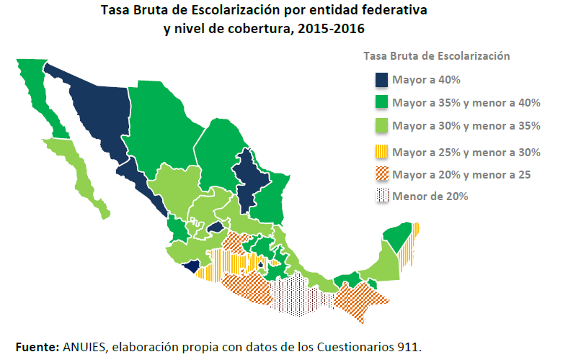

Slide 5
Subsistemas educativos
MATRICULA TOTAL
Subsistemas | Matrícula
Universidades Públicas Estatales (UPE'S) | 1,062,346.00
Universidades Públicas Estatales de Apoyo Solidario (UPEAS) | 63,680.00
Universidades Politécnicas (UPOL) | 83,472.00
Universidades Interculturales | 13,304.00
Universidades Públicas Federales (UPF'S)* | 472,232.00
Universidades Tecnológicas (UT'S) | 229,780.00
Institutos Tecnológicos (IT's) | 551,645.00
Otras Instituciones Públicas | 97,232.00
IES Profesionales de la Educación | 42,151.00
Educación Normal (Régimen Público) | 89,385.00
Instituciones Particulares | 1,210,744.00
Totales | 3,915,971.00
*IPN, UNAM, UAM, UPN, UAAAN, UACH y UnADM.
Elaboró: SEP / SES / DGESU /Dirección de Planeación y Evaluación/Subdirección de Sistematización y Análisis de Indicadores
Elaborado: 17 de enero de 2017

Slide 6
INDICADORES POR SUBSISTEMA
ESTADÍSTICAS
PERTINENTES OPORTUNAS
PIDES
ENCUESTA TRESMEX
PRIORIDADES
POR REGIÓN Y ESTADO
PROYECTOS DE COLABORACIÓN
INTERINSTITUCIONAL

Slide 7
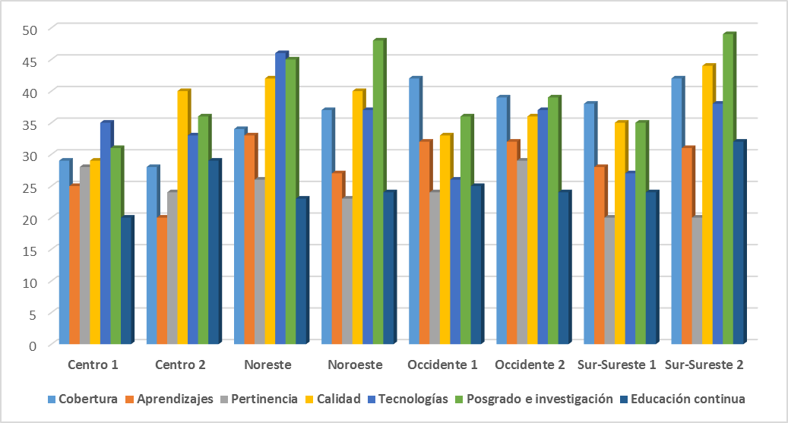
Indicadores por grupo

Slide 8
Cobertura
Línea de Acción | Indicadores
A. Flexibilidad en modelos de formación y mecanismos de reconocimiento | 24
B. Diversificación de modalidades educativas | 19
C. Acompañamiento y apoyo a estudiantes | 34
D. Aprovechamiento de capacidad física y humana | 19
E. Regulación de la oferta educativa | 12
Otros | 1
Indicadores: 109/289
OBJETIVO
Lograr una cobertura superior a las mencionadas en programas federales y estatales, con equidad e inclusión, para los niveles de Técnico Superior Universitario y licenciatura respecto de la población entre 18 y 22 años.

Slide 9
Cobertura (26)
Flexibilidad (7)
Atención a la demanda (3)
Eficiencia terminal (2)
Acompañamiento (1)
Inclusión (3)
Becas (2)
Deserción (2)
Movilidad (2)
Infraestructura (2)
Homologación (1)

Slide 10
Aprendizaje
Línea de Acción | Indicadores
F. Nuevos Planes y Programas de Estudio | 58
G. Formación de Personal Docente | 24
Indicadores: 82/228
OBJETIVO
Incrementar la efectividad de los aprendizajes en todos los niveles de la educación superior, renovando los programas educativos en el marco de los nuevos modelos pedagógicos y de enfoque interdisciplinario para la formación académica y profesional, considerando rutas de aprendizaje diversas e incorporando estrategias de enseñanza apoyadas en tecnología digital que fomenten en el estudiante el aprendizaje independiente y el aprendizaje a lo largo de la vida.

Slide 11
Aprendizaje (15)
Renovación curricular (4)
Formación docente (2)
Evaluación (1)
Trabajo colaborativo (1)
Educación dual (2)
Enseñanza (2)
Desempeño (1)
Segunda lengua (1)
Modelos pedagógicos (1)

Slide 12
Pertinencia
Línea de Acción | Indicadores
H. Renovación pedagógica y de contenidos de planes y programas de estudio | 14
I. Modelo nacional de pertinencia para orientar la oferta educativa | 39
Indicadores: 53 /194
OBJETIVO
Responder a las necesidades e intereses de los estudiantes actuales y potenciales, y dotarlos de las competencias para la colaboración, participación y convivencia, así como fortalecer su formación profesional con las competencias que requieren en el entorno social, productivo y de servicios, con una oferta educativa construida a partir de las necesidades reales de los diversos sectores.

Slide 13
Pertinencia (16)
Eficacia curricular (7)
Renovación curricular (4)
Vinculación curricular (1)
Evaluación (2)
Prácticas profesionales (2)
Atención a la demanda (1)

Slide 14
Calidad
Línea de Acción | Indicadores
J. Evaluación de los programas educativos y procesos | 7
K. Calidad del personal docente | 16
L. Evaluación de calidad de los aprendizajes | 16
M. Evaluación integral de la educación superior | 37
Otros | 1
Indicadores: 77/299
OBJETIVO
Asegurar que el desempeño de las instituciones de educación superior, de su personal y de sus estudiantes, alcancen estándares de calidad nacional e internacional, considerando nuevos modelos de evaluación que den cuenta de la calidad de los resultados y del impacto de las prácticas académicas sustantivas.

Slide 15
Calidad (27)
Eficacia Curricular (5)
Diagnósticos (5)
Eficiencia institucional (2)
Innovación (1)
Certificación (4)
Acreditación (3)
Docentes (2)
Evaluación docente (1)
Certificación docentes (1)
Modelo de evaluación (1)

Slide 16
Tecnologías
Línea de Acción | Indicadores
N. Infraestructura y conectividad | 37
O. Desarrollo de plataformas digitales y bibliotecas virtuales para la formación | 24
P. Desarrollo de recursos materiales y digitales multimedia para el aprendizaje | 16
Q. Normatividad para la acreditación de estudios en línea | 31
Indicadores : 108/279
OBJETIVO
Impulsar el uso amplio y efectivo de las tecnologías digitales en los procesos educativos, a fin de fortalecer los aprendizajes centrados en el estudiante, ofrecer recursos digitales y nuevos ambientes de aprendizaje, así como extender las oportunidades de formación en espacio, tiempo, profundidad de contenidos y diversidad de rutas de aprendizaje.

Slide 17

Tecnologías (23)
Uso TIC´s (6)
Mediación TIC (4)
Producción TIC (1)
Recursos TIC (4)
Infraestructura TIC (3)
Normatividad acreditación en línea (2)
Redes (1)
Conectividad (1)
Administración TIC (1)

Slide 18
Posgrado e Investigación
Línea de Acción | Indicadores
R. Desarrollo de nuevos programas de posgrado | 21
S. Fortalecimiento de las capacidades del personal académico del posgrado | 34
T. Fomento e incremento de la investigación | 51
Indicadores: 106/319
OBJETIVO
Fortalecer los programas de posgrado y el perfil deseable de sus docentes e investigadores para elevar la calidad de la formación de sus estudiantes y potenciar la investigación, el desarrollo tecnológico y la innovación, particularmente, la investigación educativa que de forma permanente proponga nuevos modelos y formas de abordar los retos de la formación en todas sus dimensiones.

Slide 19

Posgrado e Investigación (39)
Productividad posgrado (9)
Planta docente (7)
Inversión investigación (2)
Calidad, eficacia posgrado (2)
Redes de investigación (5)
Investigación Educativa (3)
Diagnóstico posgrado (2)
Vinculación social (2)
Posgrado-investigación (2)
Eficiencia terminal (1)
IES de investigación (1)
Movilidad posgrado (1)
Vinculación investigación-docencia (1)

Slide 20
Educación continua
Línea de Acción | Indicadores
U. Desarrollo de la educación continua en las instituciones de educación superior | 91
Indicadores: 91 /201
OBJETIVO
Impulsar una educación continua que responda a las necesidades de capacitación y actualización de egresados, profesionales en ejercicio y de grupos específicos de la sociedad, frente a las constantes transformaciones de las disciplinas y campos profesionales.

Slide 21

Educación continua (23)
Vinculación (5)
Oferta EC (4)
EC institucional (2)
Diagnóstico EC (1)
Calidad (2)
Eficacia curricular (2)
Eficacia EC (2)
Actualización docente (1)
Flexibilidad (2)
Mediación TIC (1)
Presencia (1)

Slide 22
Líneas para indicadores PIDES
Indicadores Formato 911
Indicadores con nuevos elementos de medición
Indicadores con nuevos conceptos u orientación
Indicadores unidimensionales/Indicadores compuestos
Indicadores Estatales y Regionales (construidos a partir de la colaboración y cooperación interinstitucional)
Indicadores para expresar acciones en proceso y resultados esperados
Indicadores para identificar y dimensionar nuevas acciones para construir futuro
Indicadores de capacidad como potencial de realización futura

